Slide 1
«Страна безопасности»
ПОЗНАВАТЕЛЬНО – ТВОРЧЕСКИЙ, ПРАКТИКО – ОРИЕНТИРОВАННЫЙ ПРОЕКТ
Составили воспитатели:
Барканова И.В
Кудрявцева И.В.

Slide 2
Актуальность
Может возникнуть вопрос: зачем объяснять детям особенности движения транспорта, если малыш все равно переходит дорогу, только держась за руку взрослого? Не преждевременна ли работа по знакомству детей с правилами обращения с пожароопасными предметами? Быть может не стоит забивать голову детям правилами поведениями при контактах с незнакомыми людьми? Ведь пока еще они не ходят самостоятельно по улице, не остаются одни дома и всегда находятся под вашим наблюдением?
Но мы всегда должны помнить о том, что формирование сознательного поведения – процесс длительный. Это сегодня ребенок всюду ходит за ручкой с мамой, а завтра он станет самостоятельным.
Работа по обучению детей правилам грамотного поведения на улице, на природе и дома – это работа не одного дня. Для того, чтобы она принесла результаты, недостаточно одного занятия или беседы с детьми. Работа должна быть систематической

Slide 3
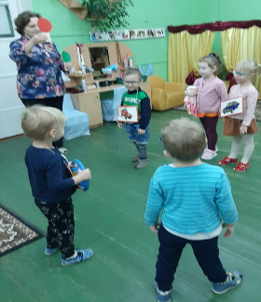
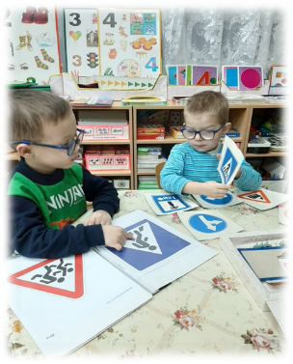
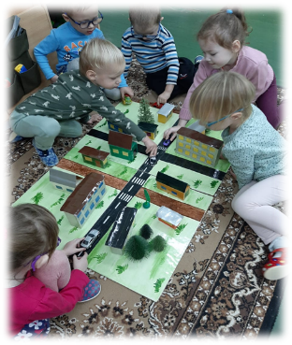
Закрепляем знания детей по безопасности в дидактических и подвижных играх

Slide 4
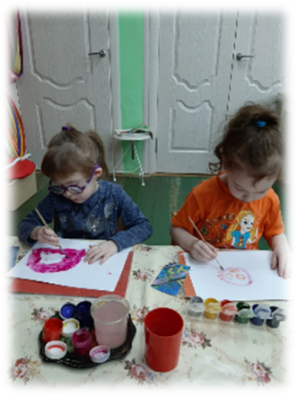
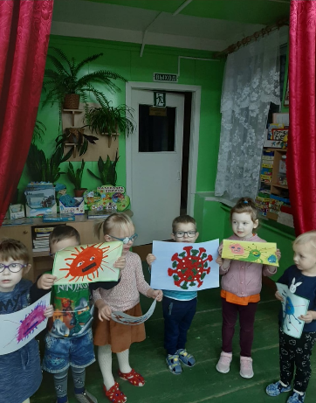
Работа по теме:
«Скажем нет микробам и вирусам!!!»

Slide 5
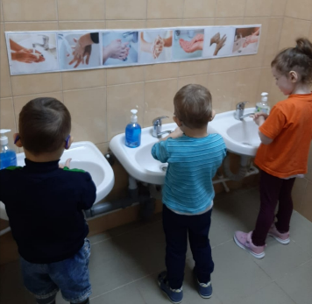
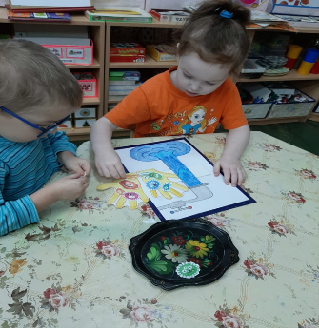
Чтобы ни один микроб не попал случайно в рот
Руки мыть перед едой, нужно с мылом и водой!!!

Slide 6
Результативность проекта
У детей сформированы навыки безопасного поведения в различных ситуациях дома, на улице, в общественных местах, в природе.
Имеются устойчивые знания о правилах дорожного движения и практические навыки поведения в условиях игрового пространства.
У детей имеются первичные знания о болезнетворных микробах и бактериях.
Каждый ребёнок осознанно стремится к безопасной жизнедеятельности.
Дети способны управлять своим поведением и планировать свои действия на основе первичных, ценностных представлений о собственной безопасности.

Slide 7
Спасибо за внимание!!!

